Slide 1


as du cœur Velo en pratique
Projet Nice St Raphael

Slide 2
Le stage vélo santé la population ciblé
De stages avec encadrement médical permettant en sécurité
la compréhension des mécanismes impliqués dans la pathologie du
Pratiquant en ALD affections de longue durée
  (cardiaque post-stent , diabète, Hta ,obésité ,cancer )
l’accès à la parole pour un mieux-être
la reconnaissance de leurs limites physiologiques par rapport aux symptômes
la connaissance de notions de diététique par rapport à l’effort
Intégration des pathologies cardiovasculaires, métaboliques, liées au cancer, aux thérapeutiques ou à l'âge des participants

Slide 3
La population
Visite du centre de rééducation cardiaque de St Raphael
  Recommandations cardiologue du sport par le Groupe exercice et réadaptions au sport (GERS)
  Activité physique (HAS) ARS
Les indications ald 100 %
Les contre indications
Les sujets particuliers
  La femme
  Le patient diabétique
  Le patient âgé

Slide 4
En paca l’observatoire de la santé
Absence d’activité : un risque majeur pour la santé
Mais, si l’activité professionnelle confronte les individus de façon inégale aux risques pour leur santé, c’est encore l’absence d’activité qui continue de constituer le risque le plus lourd en la matière.
les répondants sans emploi déclarent un état de santé moyen, mauvais ou très mauvais plus souvent que les actifs [9].
Or, le tribut payé au chômage par la région est important.. Le taux de recours au Revenu de solidarité active (RSA) en 2009 était plus élevé en Paca (particulièrement dans les Bouches-du-Rhône) qu’en France entière (6,4 % versus 5,1 %)..
St Raphael est la ville la plus vielle de France ( et la plus riche…)

Slide 5
organisation
Encadrement
Un état physique
Un moniteur brevet état ou Staps
Des bénévoles accompagnant forme
Une voiture assistance
  fatigue sécurité défibrillateur
Une assistance cycle matériel
  Crevaison
Un examen médical pour calculer votre progression
Un bilan avant après

Slide 6
En pratique 24 séances sur 3 mois
l’éducateur sportif entraîneur avec :
  intégration de notions d’échauffement, d’étirements, d’hydratation
Apprentissage technique d’utilisation de l’outil vélo afin de moins solliciter le corps
  optimisant le rapport des braquets et de la vélocité, de l’action du pédalage,
  réglage de la selle et du corps en fonction des douleurs et des difficultés ressenties
Enseignement des notions de sécurité par rapport au terrain et à l’environnement (climatique avec les risques liés au froid, à la chaleur, à l’hygrométrie, à la pollution) et d’utilisation des protections dont le casque
Anticiper la sortie avec des outils de cartographie type Strava cyclemeter garmin

Slide 7
Monter en puissance 3 mois
Sortie piste cyclable
Sortie route tranquille sans côte
St Aygulf , étang de Villepey 7,5 km
Roquebrune et retour 20 km
St Maxime 40 km ar
Route des cavalières
Bas du rocher par Roquette

Slide 8
Le planning séances de 90 minutes
2 séances d’exposé sur les avantages du programme (encadrement médical)
  la pathologie versus qualité de vie (manger bouger savoir faire)
  La pratique musculaire et diététique (comment faire en pratique)
Une séance test sur cyclo training pour mesurer les capacités aérobie des participants et déterminer les vitesses et seuils cardiaque poids
Une deuxième séance sur cyclo pour l’usage des vitesses et du réglage du vélo
2 séances en milieu clos type base nature pour l’agilité et les bons gestes de sécurité (freinage chute type école de vélo )
16 séances progressives sur piste cyclable ou route sécurisé en variant les parcours pour arriver à 40 km sur terrain plat

Slide 9
Réentraînement en endurance
Séances Augmentation progressive 30 à 45 minutes
Programme :Échauffement 5-10 minutes sur ergocycle
Évolution des intensités en fonction de la progression pour arriver à 40 km sur plat soit 2h 30
Surveillance : ECG et test de niveau pour les premières séances
10 patients pour un encadrant

Slide 10
Le fractionnée moins fatiguant
Plateau à charge constante ou « fractionnée »
(« pics » 1 minute entre 60-90 % pic VO2, récupération 2-4 minutes
« à vide »- 50 % pic VO2 )
Retour au calme 5-10 minutes

Slide 11
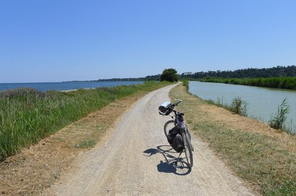
Une dernière séance à l’extérieur avec les 2 groupes pour utiliser les euro vélo voie verte
Faire 40 km sur terrain plat en 3 mois sur une piste cyclable eurovelo Voie Verte De Narbonne à Port-la-Nouvelle
voie verte de 22 km qui permet d’apprécier la douceur des bords de mer à vélo en longeant le Canal de la Robine
Autre voie verte
le canal du midi , le canal du Berry
ou du Rhône

Slide 12


sécurité

Slide 13
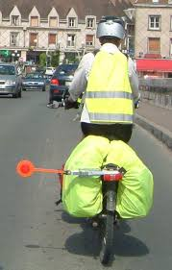
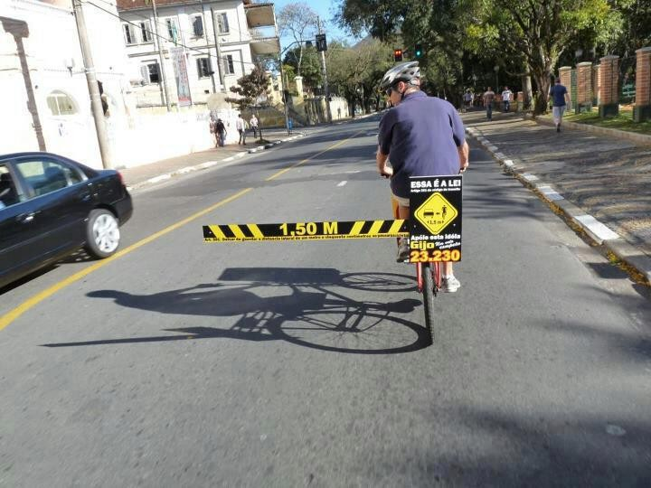
Pour les automobilistes

Slide 14

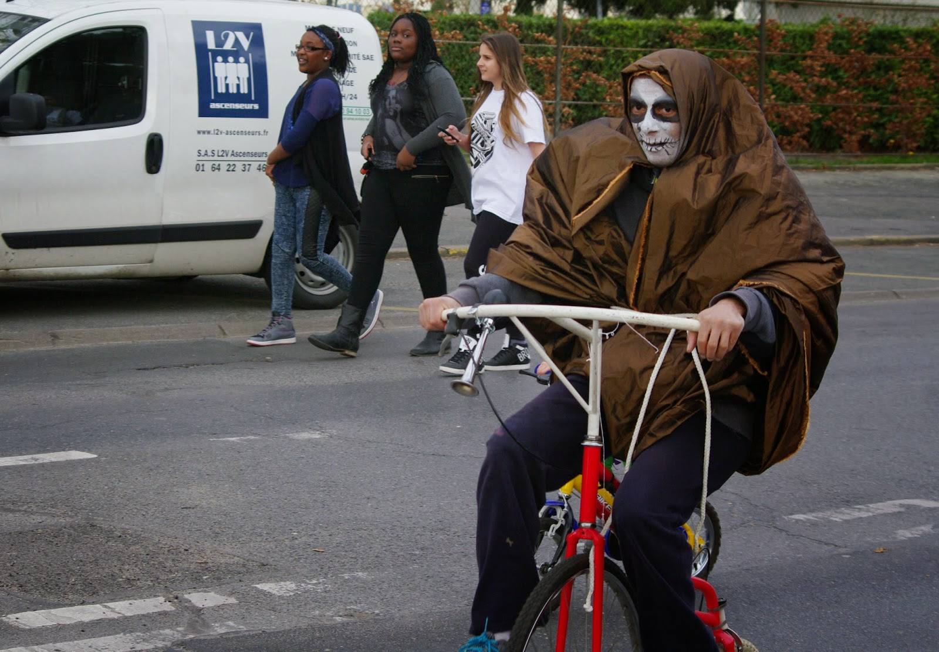
À pied the great ripper marche à 3 km mais en vélo

Slide 15
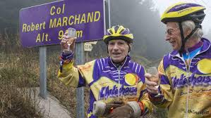
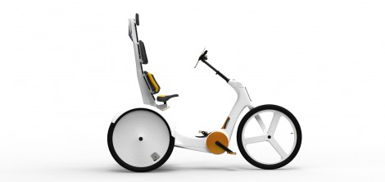
Pour faire du vélo longtemps

Slide 16
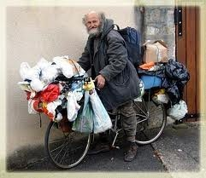
Faire du cyclotourisme

